Slide 1

De um jeito só seu
Há um jeito que é só seu, de semear o bem.
Se tem sabedoria para falar, fale!
Há pessoas precisando de quem lhes rasgue novos horizontes.
Se tem o dom de ouvir, ouça!
Há pessoas precisando falar para reorganizar os pensamentos e sentimentos.
Se tem o dom de enxergar os talentos alheios, enalteça-os!
Há pessoas que desabrocham por conta de alguém que lhes reconheça um dom.

Slide 2
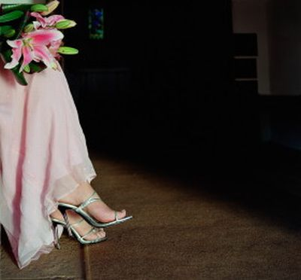
Se tem discernimento o bastante para fazer uma observação construtiva, faça-a!
Há pessoas persistindo no mesmo erro, por falta de alguém que as alerte com carinho e firmeza.
Se você não tem vocação para engajar-se em movimentos filantrópicos de grande alcance, tenha em mente que o maior bem a ser semeado começa dentro do seu lar.
Oferte a sua canção, a sua poesia, a sua hospitalidade, aquele prato que ninguém sabe fazer igual.
Oferte a sua diplomacia, a sua liderança ou a sua capacidade de atuar em segundo plano para o bem comum.

Slide 3
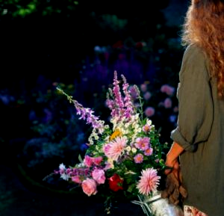
Oferte o seu talento para contar piadas e fazer rir.
A sua ternura natural no trato com crianças, idosos ou animais.
A sua capacidade de manter o sangue frio nas horas de crise, quando todos em sua volta desabam.
A sua santa paciência de permanecer num hospital ao lado de um enfermo terminal, ou de varar a noite num velório, naquela hora crítica em que todos vão embora.
Há um jeito que é só seu e todo seu, mesmo que seja ofertar uma flor sem ser dia de nada.
Mesmo que seja uma prece sincera feita no silêncio do seu quarto.

Slide 4
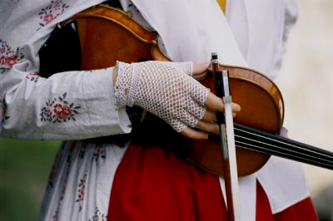
Na contabilidade Divina, pouco importa se o seu jeito de semear o bem vai alcançar uma criatura, ou milhões de criaturas.
Você está fazendo a sua parte, de um jeito que é só seu.
É só isto que realmente importa!
Continue plantando o bem!

